Slide 1
圆柱
的
体积
WWW.PPT818.COM

Slide 2
教学目标
1．理解圆柱体体积公式的推导过程，掌握计算公式。
2．会运用公式计算圆柱的体积。

Slide 3
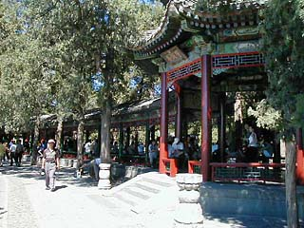
生活中的圆柱
孔庙

Slide 4
生活中的圆柱
美国白宫

Slide 5
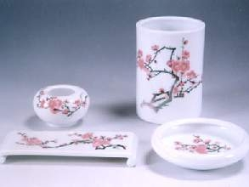
生活中的圆柱
瓷器

Slide 6
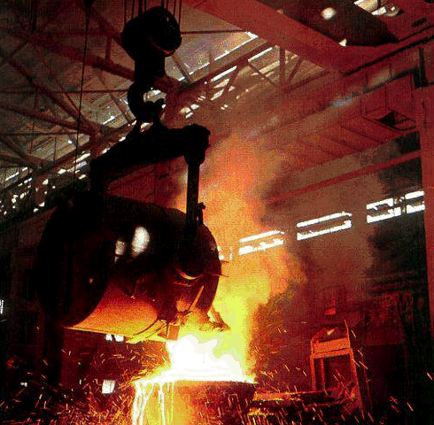
生活中的圆柱
冶炼设备

Slide 7
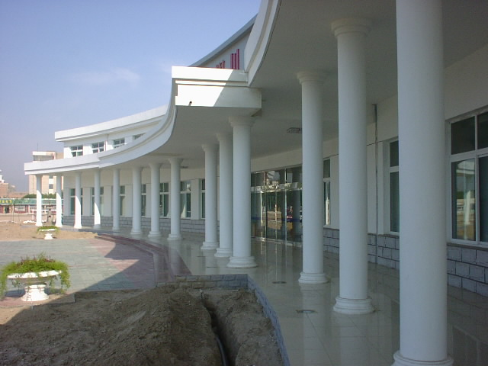
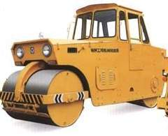

Slide 8
你能说出下列立体图形的体积公式吗？
正方体体积=底面积×高
长方体体积=底面积×高
V=Sh

Slide 9
猜一猜：
你能猜出我的体积公式吗？
?
圆柱的体积=底面积×高

Slide 10
想一想： 学习计算圆的面积时，是怎样把圆变成已学过的图形再计算面积的？
能不能把圆柱转化成我们学过的立体图形，来计算它的体积？

Slide 11
把圆柱等分成16份
圆柱
拼成的图形是近似的
长方体

Slide 12
分组观察讨论：
1. 圆柱拼成近似的长方体后，形状变了吗?体积发生变化了吗？
2. 圆柱拼成近似的长方体后，底面积与高发生变化了吗？

Slide 13
高
=
高
底面积
=
底面积
因为 长方体的体积=底面积×高
所以 圆柱体的体积=底面积×高

Slide 14
猜一猜：
你能猜出我的体积公式吗？
圆柱的体积=底面积×高
√
?
V=Sh

Slide 15
学以致用：
有一根圆柱形钢材，底面积是50平方厘米，长是2.1米，你能求出它的体积吗？
4
2.1米=210厘米
V=sh
=50×210
=10500(平方厘米）

Slide 16
讨论
１.已知圆柱体的底面半径和高，怎样求体积？
２.已知圆柱体的底面直径和高，怎样求体积？
３.已知圆柱体的底面周长和高，怎样求体积 ？
S=∏r² v=sh
r=
S=∏r² v=sh
r=c÷2∏ S=∏r² v=sh

Slide 17
达标测评
一、填表
底面积S（平方米） | 高h（米） | 圆柱的体积V（立方米）
15 | 3
6.4 | 4
45
25.6
二、一个圆柱形容器，底面半径是25厘米，高是8分米。它的容积是多少立方分米？
25厘米=2.5分米
3.14×2.5²×8
=3.14×6.25×8
=157（立方分米）

Slide 18
生活中的数学
一饮料生产商生产一种饮料，采用圆柱形易拉罐包装，从易拉罐的外面量，底面直径是6厘米，高是12厘米，易拉罐侧面印有“净含量340毫升”字样。请大家讨论：生产商是否欺骗了消费者？

Slide 19
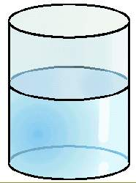
课外延伸
课下量一个圆柱形杯子的高和底面直径(底面周长），算出这个杯子大约可以装 水多少克？（1立方厘米水重1克）
退出

Slide 20
3. 判断正误，对的画“√”，错误的画“×”。
（1）圆柱体的底面积越大，它的体积越大。
×
（ ）
（2）圆柱体的高越长，它的体积越大。
×
（ ）
（3）圆柱体的体积与长方体的体积相等。
×
（ ）
（4）圆柱体的底面直径和高可以相等。
√
（ ）

Slide 21
全课小结
通过本节课的学习，你有什么收获？
1．圆柱体体积公式的推导方法。
2．公式的应用。

